Slide 1
基于人脸特征点的疲劳度检测系统
汇报人 第二小组
陈博楷 陈鹏宇 陈劲宇 陈帅

Slide 2
目录
1.研究背景简介
2.研究问题定义
3.数据集介绍
4.算法模块介绍
5.系统运行结果
6.未来改进思路

Slide 3
1.研究背景简介
类型 | 指标 | 优点 | 缺点
基于人体生理信号 | 呼吸频率变换、脑电波快波减少慢波增加，皮电信号变化 | 检测精度高 | 仪器复杂，硬件要求高，接触测量影响正常驾驶，实际应用局限大
基于车辆行驶变化 | 车辆速度，横向偏移程度，侧向加速度，行驶轨迹变化 | 信息易采集，不影响驾驶 | 易受路况，驾驶习惯，车辆型号，天气变化等影响
基于人体可视特征 | 头部特征，眼部特征等 如：频繁点头，眼睛闭合，眨眼频率上升 | 精度较高，不影响驾驶，测量方便 | 受光照变化影响大，对实时性要求较高
Notes:
基于人体生理信号检测疲劳度中，针对脑电波信号的检测方法（EEG）是目前生理指标检测中最为精确的。
基于人体生理信号检测还会受到心理活动影响，容易出现“伪疲劳”现象，个体差异也会导致数据通用性受到影响

Slide 4
2.研究问题定义
1.收集图像
2.对图像进行预处理
3.图像人脸位置及关键点判定
4.眨眼检测
5.输出眨眼情况

Slide 5
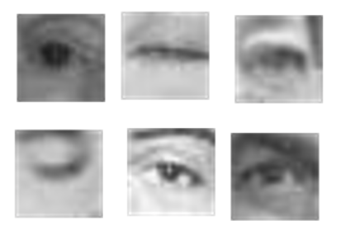
3.数据集介绍
CEW（Closed eyes in the wild）闭眼数据集由南京航空航天大学提供，包含了 2423 个测试者睁眼与闭眼状态的照片，照片的差异化体现于测试者个体的差异以及各种环境的变化，如光照、模糊度、遮挡等因素。
原始数据集包含1192张左眼（和右眼）闭眼图像，1231张左眼（和右眼）睁眼图像，总共4846张灰度眼睛图像。
通过数据增强，将4846张眼睛图像扩充为14538张眼睛图像。

Slide 6
4.算法模块介绍
本系统使用的算法模块有两部分，分别是MTCNN网络和CNN网络。
MTCNN网络用于判断并框选人脸位置，并在人脸框内使用五个点标定人脸关键点。CNN网络用于判断眨眼情况，输入为一张眼部图片，输出为眼睛睁闭情况。
截取眼睛图像
输入图像
MTCNN
CNN
输出

Slide 7
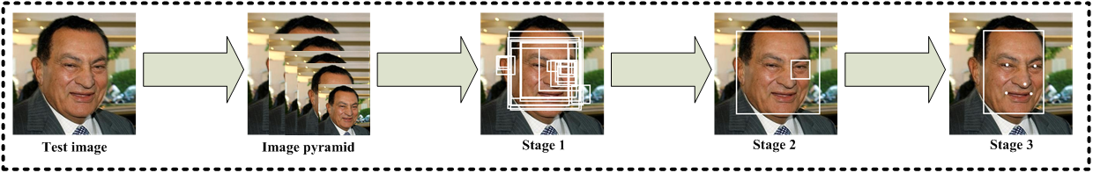
MTCNN算法原理
MTCNN网络主要采用三个级联的网络，候选框加分类器的思想，进行快速高效的人脸检测。三个级联的网络分别是快速生成候选窗口的P-Net、进行高精度候选窗口过滤的R-Net和生成最终边界框与人脸关键点的O-Net。该模型也用到了图像金字塔、边框回归、非最大值抑制等技术。其主要流程如下：
构建图像金字塔 → P-net → R-net → O-net

Slide 8
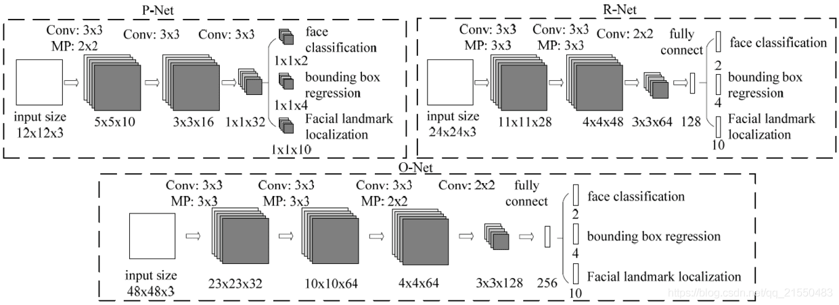
构建图像金字塔
首先将图片进行不同尺度变换，以适应不同大小的人脸检测。构建方式为通过不同缩放系数factor对图片进行缩放，每次缩小为原来的factor大小，但是缩放最小尺寸不可以小于12。
P-net网络
P-net网络的基本构造是全卷积网络。对构建完成的图像金字塔，通过一个FCN进行初步特征提取与标定边框。输出为类别、标定框位置和关键点坐标（这部分代码中未标出）。

Slide 9
R-net网络
R-net的基本构造是一个卷积神经网络，相对于P-Net增加了一个全连接层，因此对于输入数据的筛选会更加严格。图片经过P-Net后会留下许多预测窗口，将所有的预测窗口送入R-net，R-net会滤除大量效果比较差的候选框。输出同P-net网络。

Slide 10
O-net网络
O-net的基本结构是一个较为复杂的卷积神经网络，相对于R-net来说多了一个卷积层。O-net的效果与R-net的区别在于这一层结构会通过更多的监督来识别面部的区域，而且会对人的面部特征点进行回归，最终输出类别，标定框和五个人脸面部特征点。

Slide 11
非极大抑制NMS
非极大抑制的主要作用在于将一定区域内属于同一种得分最高的框筛选出来并将与该框重合度较高且得分相对低的框剔除掉。操作方式为：把所有候选框按置信度大小排列，将置信度最大的候选框与其余候选框依次计算交并比，当交并比大于某一阈值时将这个候选框删除。然后在剩余未删除的框中重复操作。

Slide 12
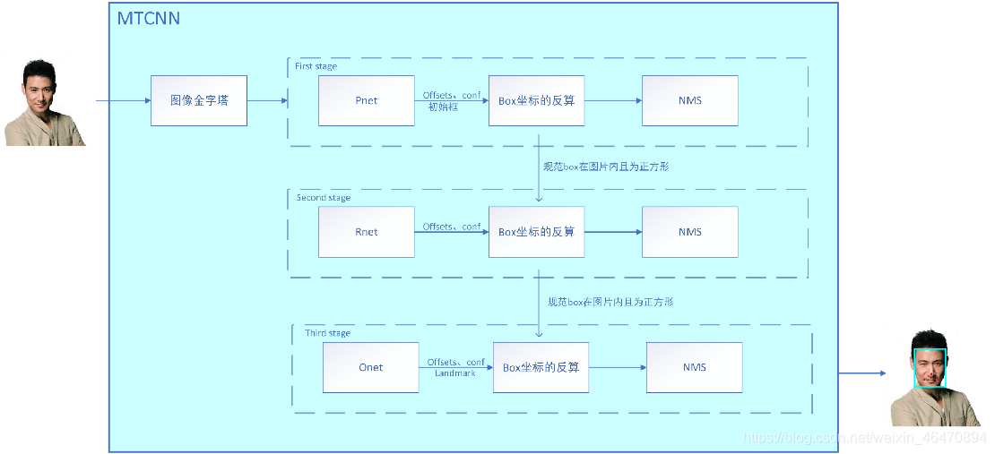
MTCNN网络结构

Slide 13
MTCNN网络训练
原论文中使用了Wider_face 和CelebA数据库，其中Wider_face用于检测任务的训练，CelebA用于关键点的训练．训练集分为四种:负样本，正样本，部分样本，关键点样本。三个样本的比例为3: 1: 1: 2。
训练主要包括三个任务
人脸分类任务：利用正样本和负样本进行训练
人脸边框回归任务：利用正样本和部分样本进行训练
关键点检测任务：利用关键点样本进行训练

Slide 14
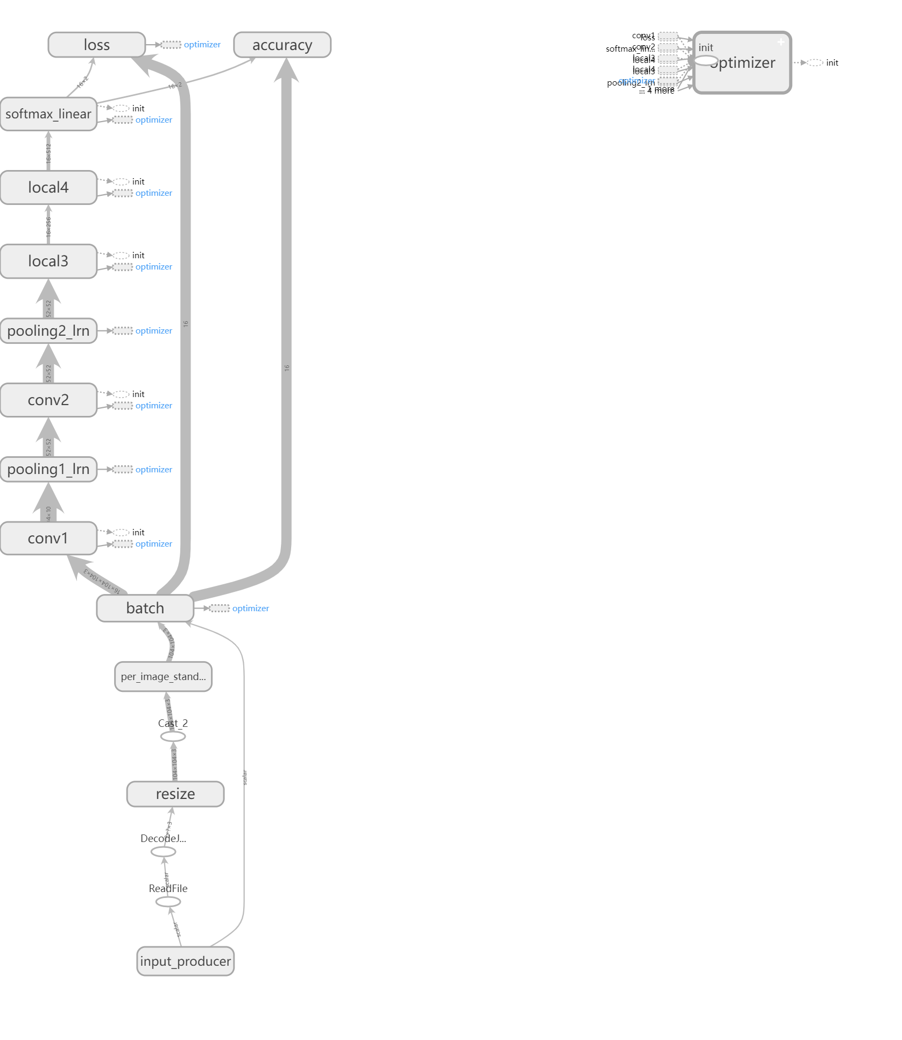
CNN网络的结构如下：

Slide 15
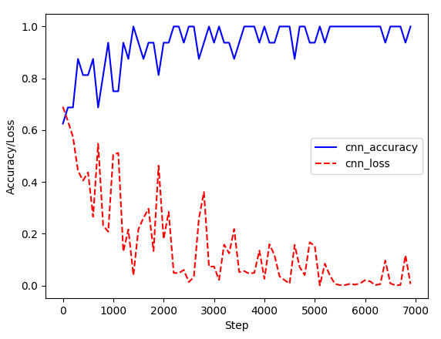
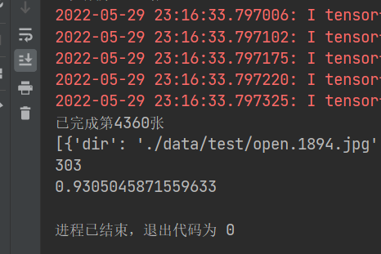
CNN网络训练情况
训练后CNN网络在测试集中表现如下，在4360张测试集中，预测错误数量为303张，正确率为93.05%
CNN网络训练损失函数图像如下：

Slide 16
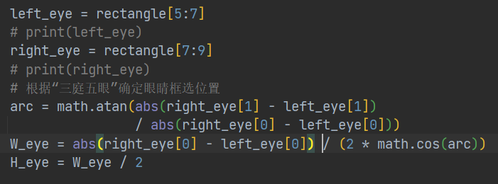
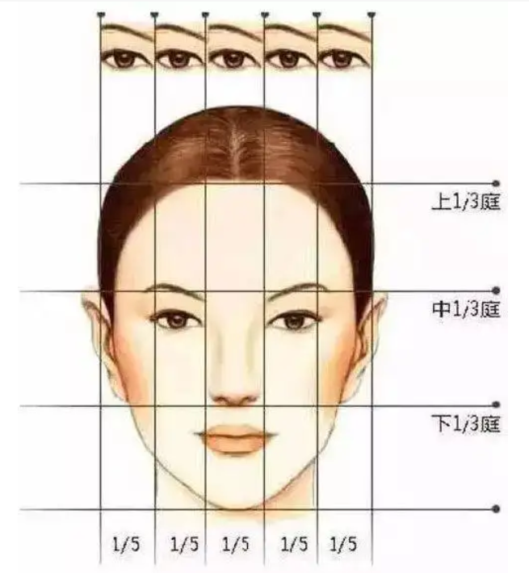
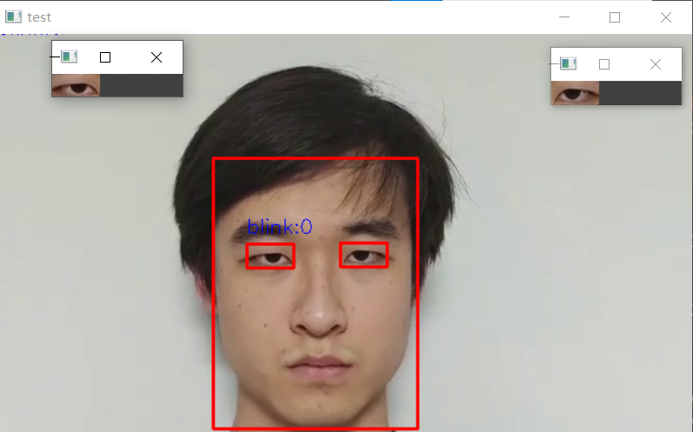
网络连接方式
系统中相关代码及运行后截图效果如下：
MTCNN网络输出结果为人脸位置框坐标以及人脸五关键点坐标，根据五点坐标中双眼坐标可以确定眼睛框选大小。
由坐标点建立眼睛位置框的理论基础为“三庭五眼”理论，其理论图如下：

Slide 17
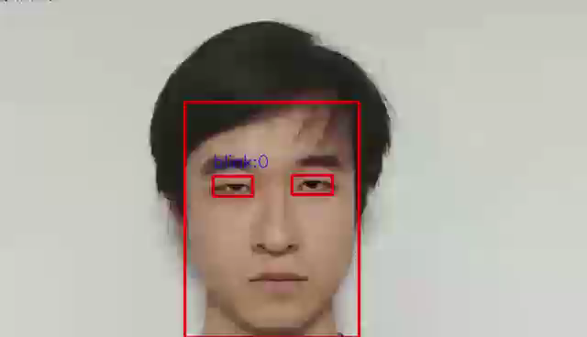
5.系统运行结果
视频时长30秒，运行时间1分57秒。

Slide 18
6.未来改进思路
目前该网络存在的主要问题有两个，首先是识别的实时性比较差，其次是识别准确率还要再次提高。
针对识别的实时性问题，经过讨论提出几个思路：其一是优化代码结构，在项目中有部分功能可以继续优化来减少检测时间。其二是优化部分网络结构，可以将人脸识别的关键点数量减少为只检测双眼，也可以考虑使用dilb的68点检测，但同样需要优化至只检测双眼，可以进行对比来看两种方案的优劣。
针对识别的准确率问题，思路如下：其一是构建一个全面准确的数据集，目前的数据集在数量和质量上都稍有欠缺。其二是修改CNN网络结构，比如添加层数，修改损失函数等。

Slide 19
谢谢

